Slide 1
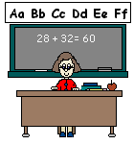
Особенности
организации обучения
младших школьников

Slide 2
Творческая деятельность
Проблема
Формы работы
Методы работы
Индивидуальная
работа c детьми,
Факультативная
работа,
работа с
одаренными
детьми
(участие в
олимпиадах,
конкурсе:
«Гринвич»)
Уроки-семинары,
интегрированные
уроки,
уроки-конкурсы,
театрализованные
уроки,
урок-игра,
интерактивные
уроки
Развитие
коммуникативной
компетенции
на уроках
английского языка

Slide 3
♦ Цель: обучению языку через говорение, которое основывается на таких понятиях как общение, культура, мотивация, интерактивность.
♦ Задача: изучение иностранного языка посредствам коммуникативной компетенции и как способность изучения языка осуществлять речевую деятельность.
♦ Принципы: развитие коммуникации на основе культуро-образующей и личносно-развивающей функции.

Slide 4
♦ Актуальность: четкая организация процесса, проявление коммуникативной компетенции учителя, формы и методы коммуникации учителя с учащимися.
♦ Практичность: применение коммуникативной компетенции учителем, учениками во время общения на уроках иностранного языка, а также в различных сферах.

Slide 5
Виды интерактивных технологий на уроках английского языка

Slide 6
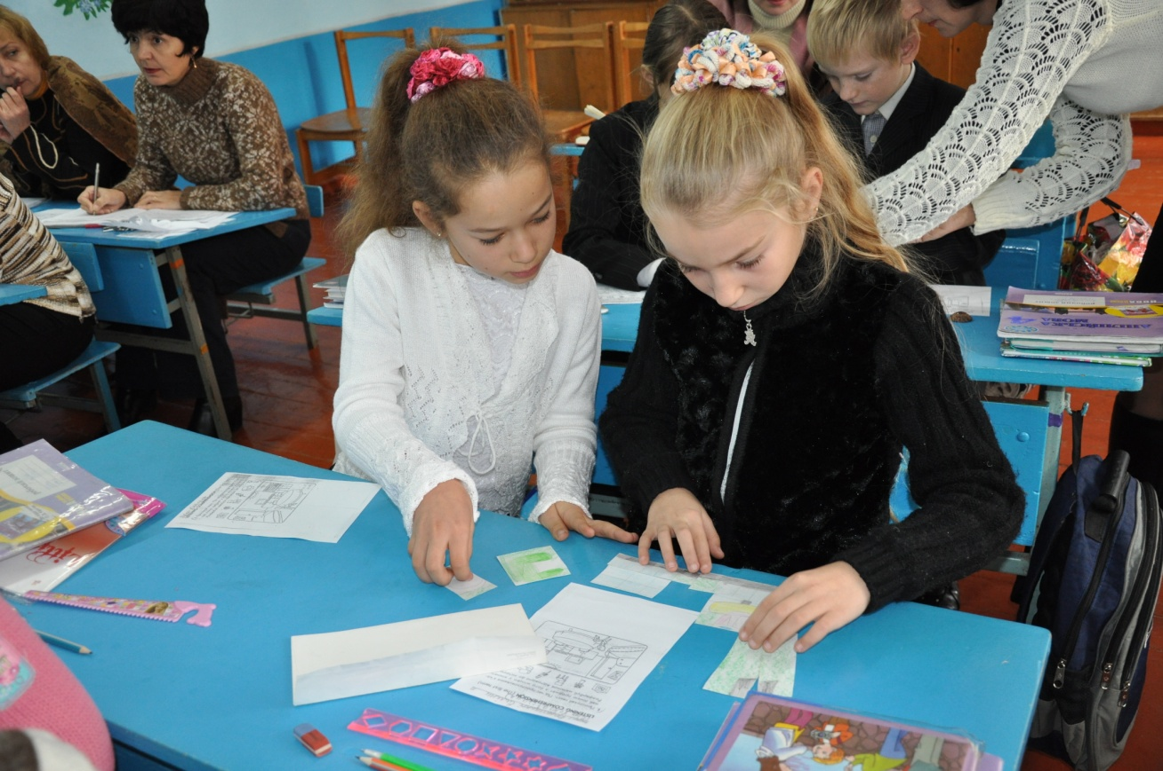
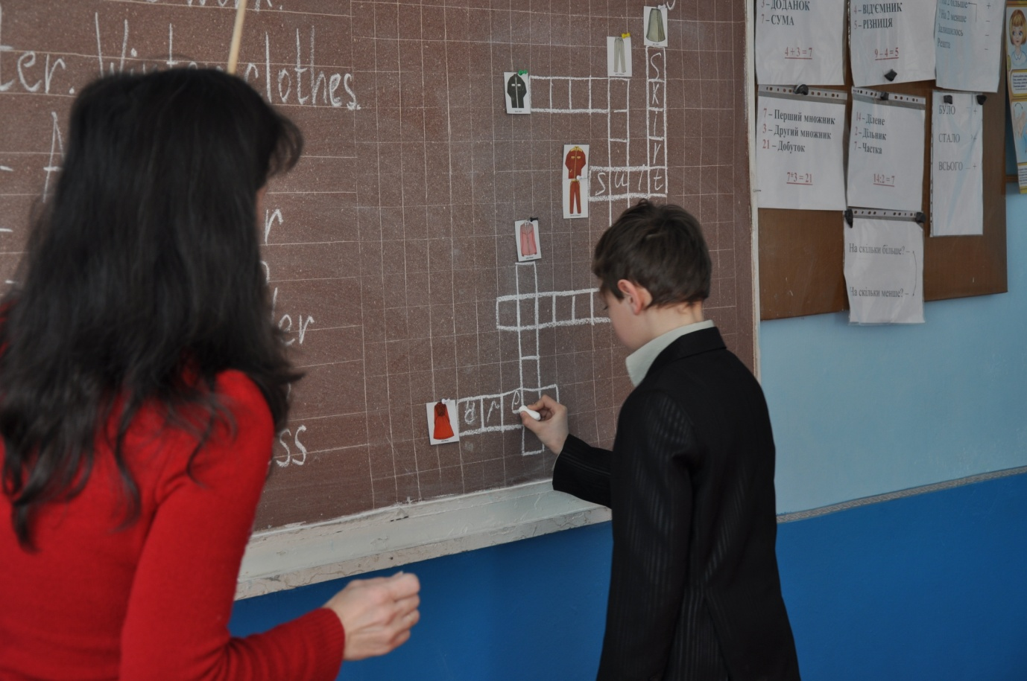
Работа в парах
Мозговой штурм

Slide 7
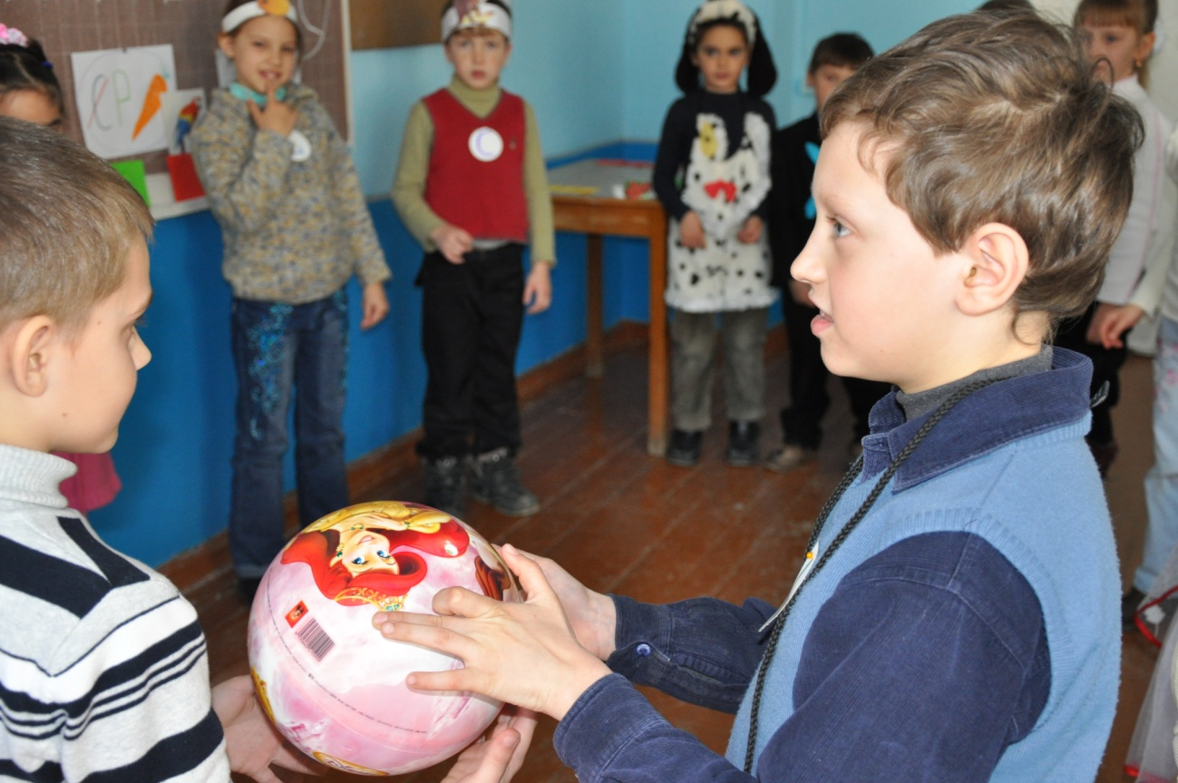
Ролевая игра
Карусель

Slide 8
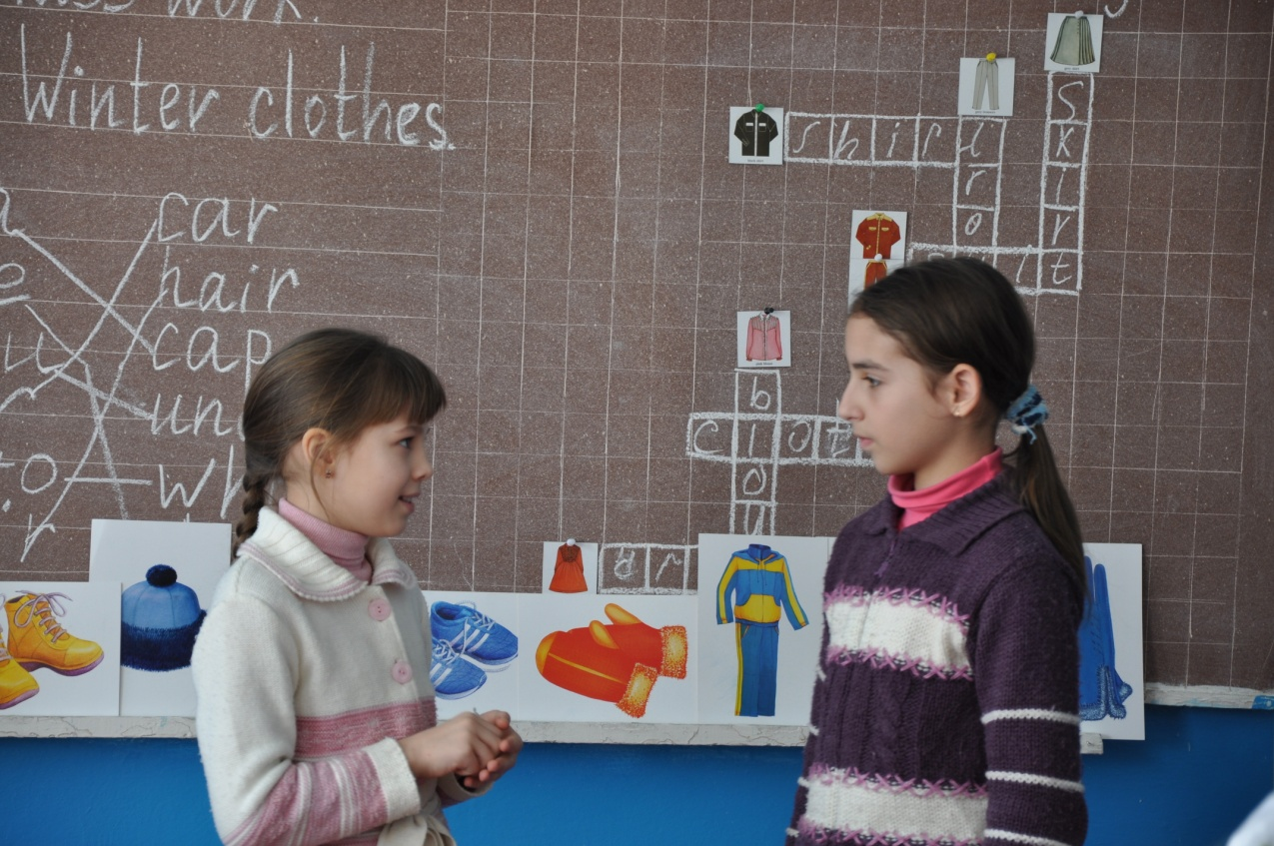
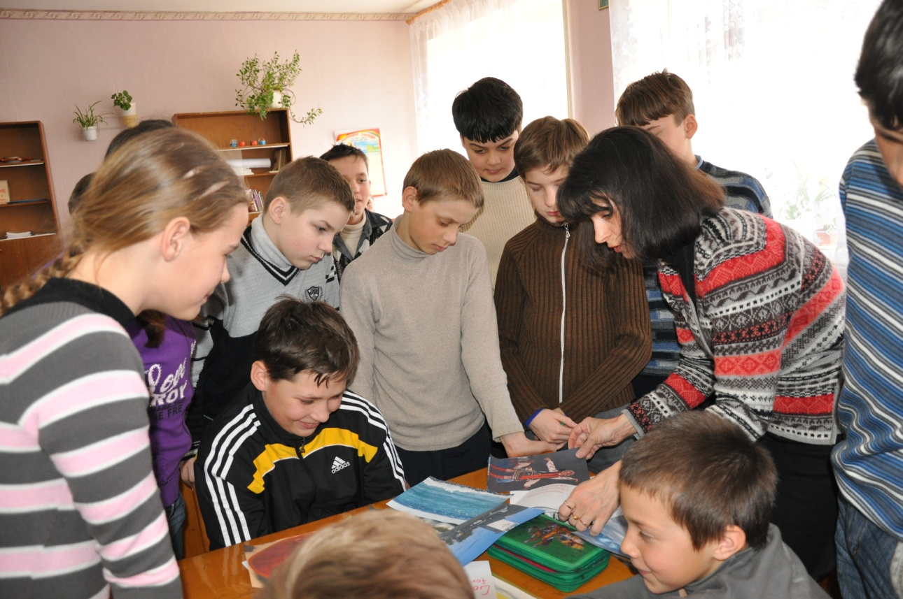
Дискуссия
Круг идей

Slide 9
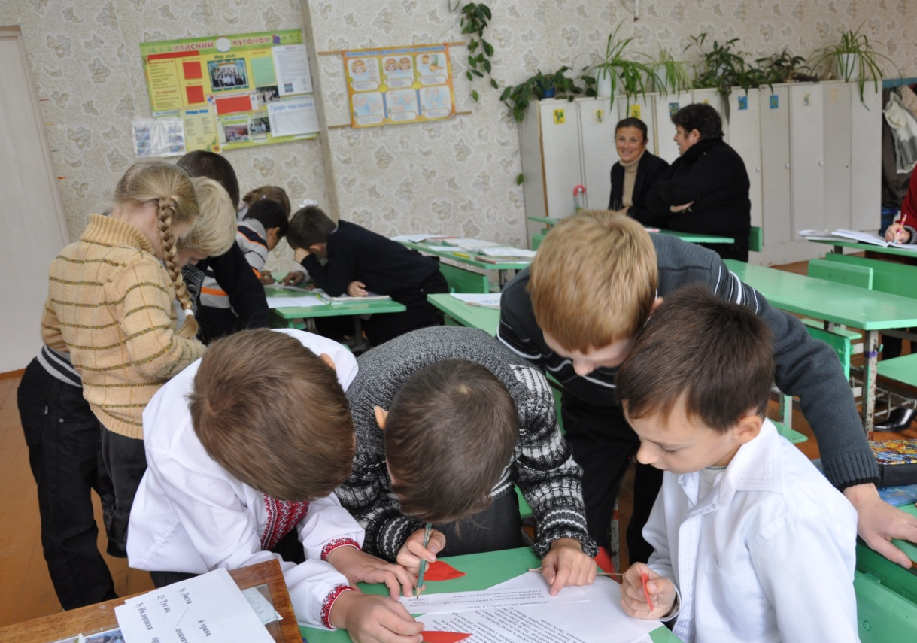
Работа в малых группах
Закончи предложения

Slide 10
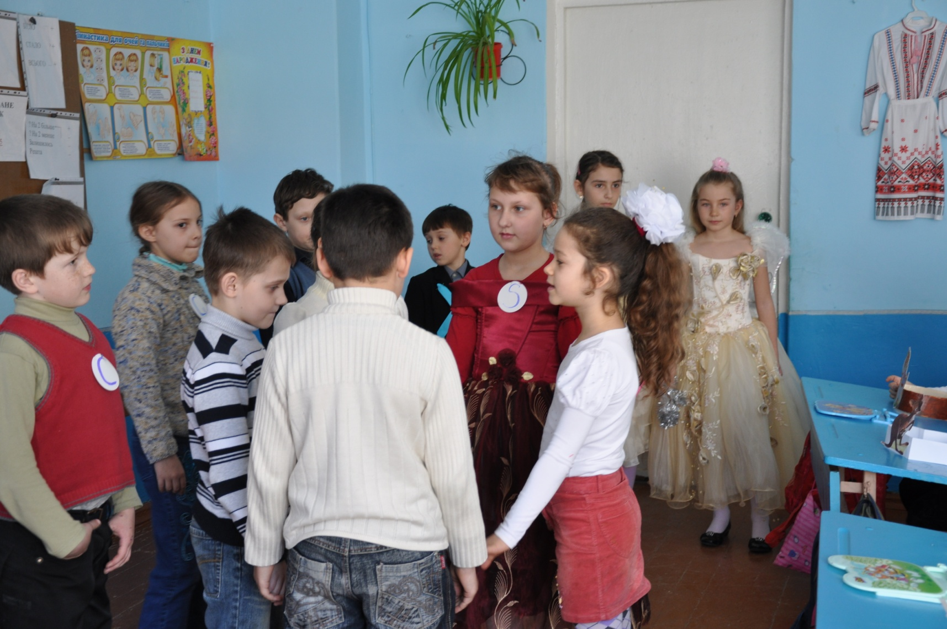
Урок с использованием
интерактивных технологий
(ролевая игра)
2 кл."Праздник Алфавита"

Slide 11
Принципы повышения мотивации учащихся I ступени к изучению английского языка

Slide 12
Мотива́ция (от лат. movere) — побуждение к действию; динамический процесс психофизиологического плана, управляющий поведением человека, определяющий его направленность, организованность, активность и устойчивость; способность человека деятельно удовлетворять свои потребности.

Slide 13
Виды мотивации
Внешняя мотивация — мотивация, не связанная с содержанием определенной деятельности, но обусловленная внешними по отношению к субъекту обстоятельствами.
Внутренняя мотивация — мотивация, связанная не с внешними обстоятельствами, а с самим содержанием деятельности.
Положительная и отрицательная мотивация.
Устойчивая и неустойчивая мотивация. Устойчивой считается мотивация, которая основана на нуждах человека, так как она не требует дополнительного подкрепления.

Slide 14
Различают два основных типа мотивации: «от» и «к», или «метод кнута и пряника».
Мотив достижения — стремление достичь высоких результатов и мастерства в деятельности; оно проявляется в выборе сложных заданий и стремлении их выполнить.
Мотив власти — стремление индивида влиять на людей, при некоторых обстоятельствах, может быть существенной движущей силой человеческих действий

Slide 15
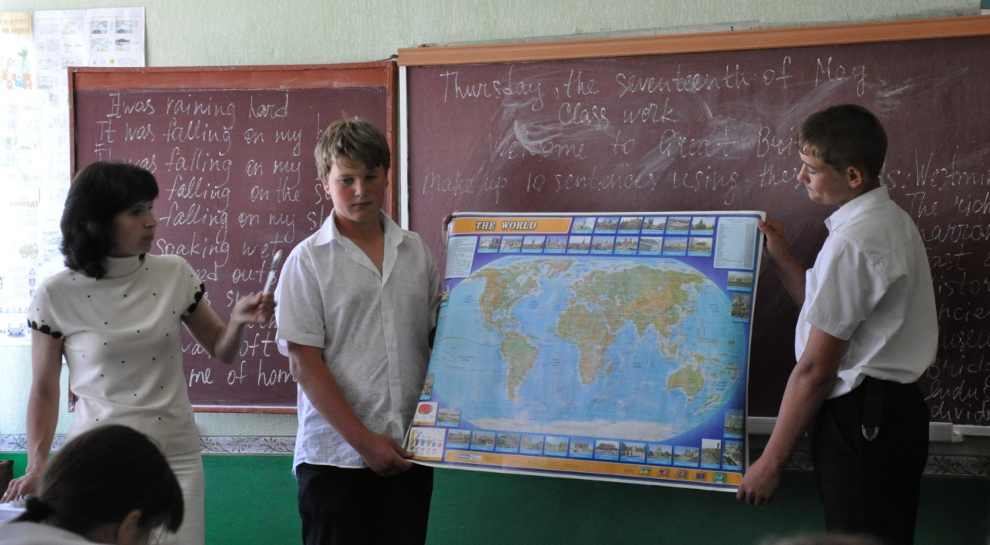
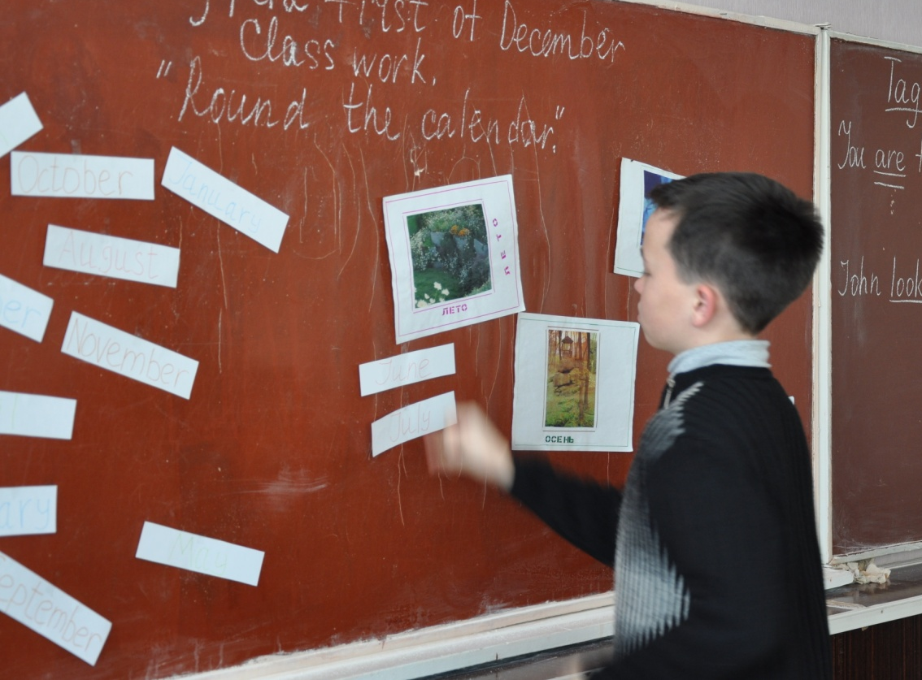
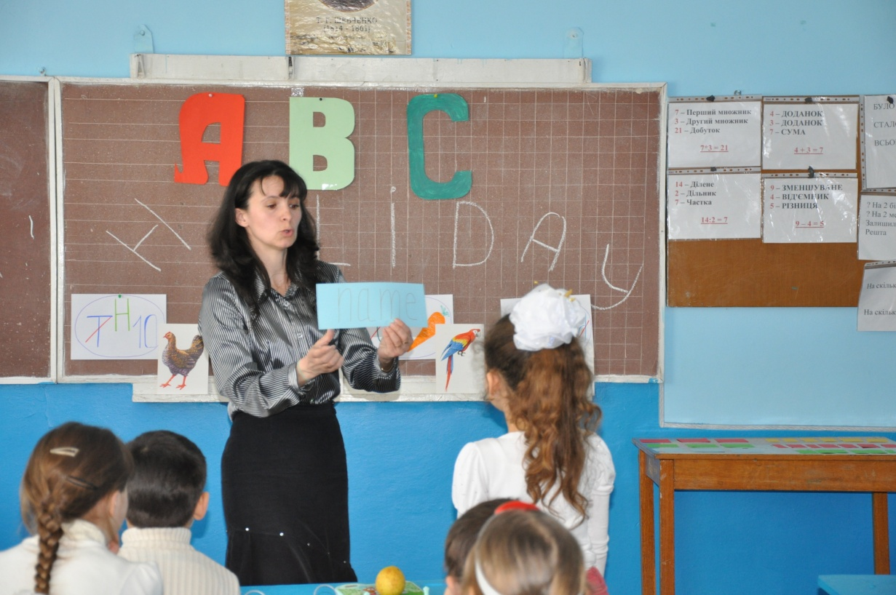

Slide 16
Достижения воспитанников
2010 –
2011
Призеры Всеукраинского
конкурсу по английскому
языку «Гринвич»
І место – Куренная Елена,
Шерпакова Настя
ІІ место – Волосацкая Эля,
Петрук Настя
ІІІ место – Осипенко Руслан

Slide 17
Спасибо всем за внимание!

